Slide 1


Test 工序的系统化管理
Notes:
大家好，我是来自生产部的李豪，很荣幸为大家介绍我们小组的改善活动。这次演讲的主题是“Test工序的系统化管理”。
现在我们已经进入了“大数据时代”，从预测大型病毒的传播，到分析你的购物行为，大数据革命已经影响到我们环境中的方方面面。
我们公司在用数据量化生产现场的方面做的是比较全面的。每一盒物料的每一个动作，每一个测试结果都被转化成了可量化的数据。
每天都有上亿的数据量产生，对这些数据的分析让可以围绕碟片的方方面面进行监控，改进。
原因 目的
与人为比较 滞后
现状
目的：实时监控，及时反馈
是什么东西

Slide 2
反馈滞后
大量数据未开发
手工操作
http://home.rapidbbs.cn/?fromuid=22138
Notes:
工程部在对产品的性能方面用数据库的数据进行分析改进一直是做得很好。但是生产部在利用数据库的数据对生产流程方面的监控，却仍然有大量数据没有被开发.
此外，我们仍然有很多停留在人工操作的阶段。这些人为监控不仅仅意味着有大量的工作量，而且信息的反馈往往会滞后。
我们希望也能够利用公司的数据资源对我们的生产流程做一些系统化的监管。对生产现场的实时监控，及时反馈以及数据可视化的能力做进一步的改进。

Slide 3

Notes:
对此，我们成立了改善小组，分析了我们目前生产流程中哪些可以利用系统实现监管。这些是我们的小组成员。

Slide 4
Send Ahead系统监控
Notes:
建立对Send Ahead物料的系统监控流程
Send Ahead是一批保证优先生产的物料，及时对这些小批量物料性能的监控对于保证后续的大规模生产必不可少。在Send Ahead物料中，Guzik物料是专门监控读写性能的物料，在做完Test之后会送到实验室进行分析。对于工程部来说，关注的是测试的结果。而对于生产部来说，物料当前在哪里，什么状态，做了多久，有没有送到，有没有在控制时间的范围内，这些是对我们生产部有监控意义的数据。
我们之前处理的方法是通过一台服务器的数据库中找出sputter生产了哪些Guzik物料，再从另外一台服务器中的数据库找出物料有没有送到实验室。然后物料组人员会通过一项一项的对比去发现有没有漏送。因为生产guzik物料和接收物料的数据库服务器不一样，使用QMF数据库查询软件只能先分两次查询，然后用人工比对的方式一项一项地检查，效率低下。
我们使用SAS编写程序代码，可以方便地取出不同服务器中的数据表进行处理。只要程序设置好，可以在设定的时间发送邮件查看物料有没有及时送到。物料当前状态，处理时间，递送状况都可以了解得到。这样既节省了人工查找对比的麻烦，也加强了对于物料的及时监控。
对于Corrosion及其他Send Ahead物料的监控，我们也采取了类似的方法。
Guzik作用是什么
监控的意义
之前的流程（还不是在同一个数据库），之前流程的弊端，
现在的流程，优点（自动发送邮件出来）
找剑鑫
效益
碟片除了需要测量PK、NKC、XRF等数据，还需要检测很多其他数据，由于有些数据需要做完其他工序才能测量出来，所以我们会按一定频率随机选择一些物料发送S/A
2.1 S/A（send ahead缩写）：预先发送 2.2 S/A类型：
Corrosion（抗腐蚀性） 、 Guzik（读写能力）
CV(carbon void)（碳层缺陷） MS/A（磁性信号层丢失）
XRR（碳层厚度） 、 Raman（碳层结构）
Guzik
USXXYYGK
US0812GK
PS
1
PM后或更换 Mag/Ru靶或工程师要求时（65mm PM后正常生产4小时送,95mm PM生产1小时后）
SAXXYYGK
SA0812GK
PS
1
设备正常生产情况下（每天一次）
Corrosion
SAXXYYS
SA0812S
XS
2
正常生产设备，每周送一次（周六08:00后）
SAXXYYG
SA0812G
XS
2
新产品前10周，上半周（周六08:00之后）
SAXXYYH
SA0812H
XS
2
新产品前10周，下半周（周二08:00之后）

Slide 5



Production
Accept
Lot
Lot-1
Lot-2
Lot-3
Lot-4
Lot
Lot-2
Lot-3
Lot-4
Lot-1

Slide 6

磁头系统监控
Notes:
磁头监控系统。
大家听过”黑天鹅事件”吗?就是说事情往往会以我们意想不到的方式发生。一件事情发生的概率可能微乎其微，但是它可能发生的时候往往让人猝不及防。

Slide 7
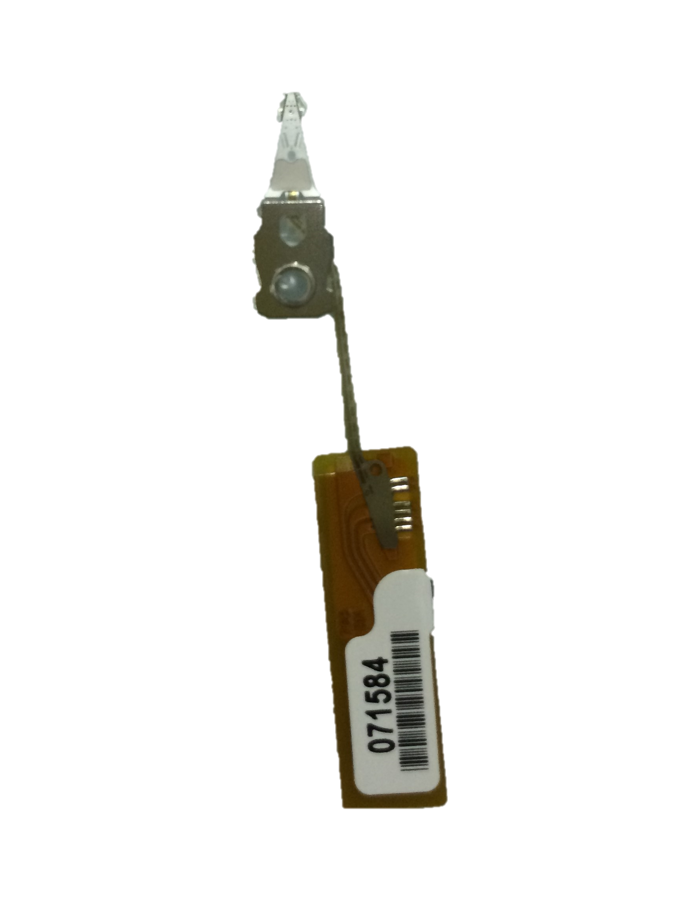
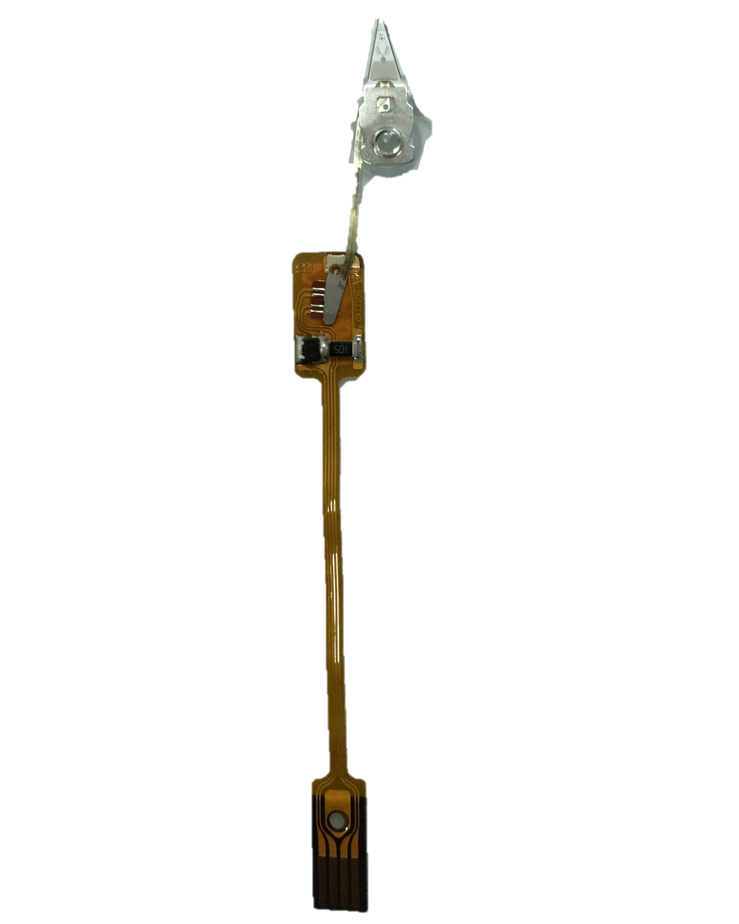
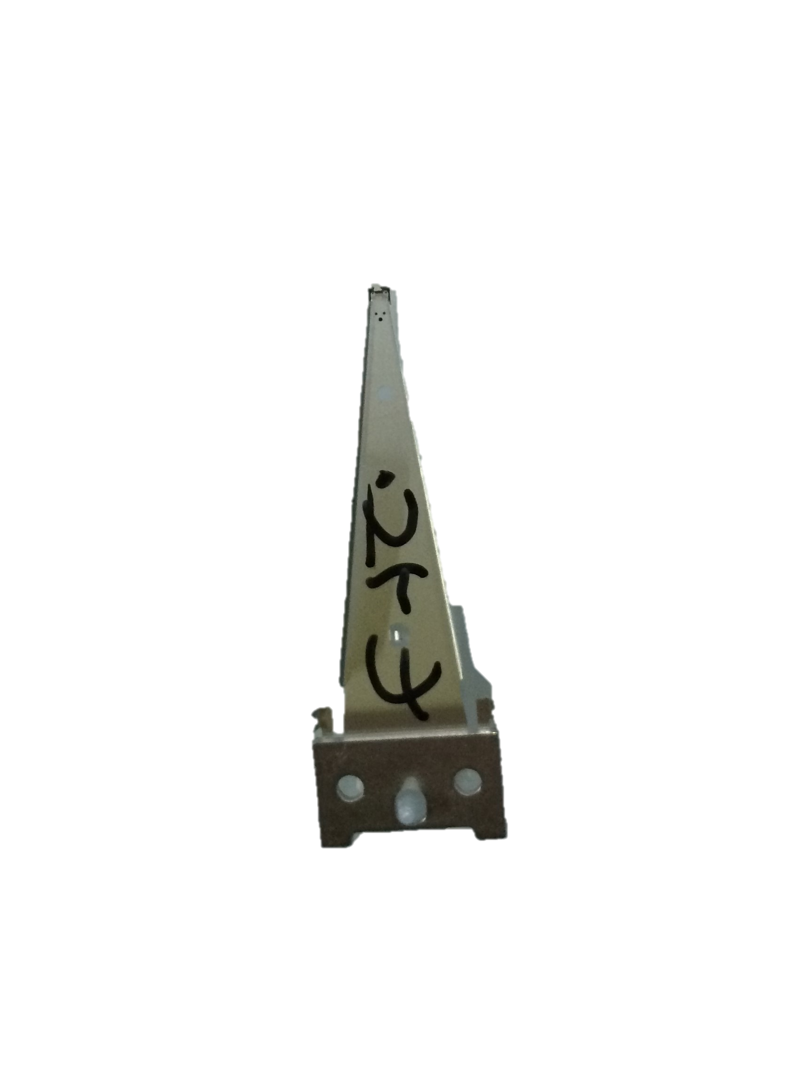
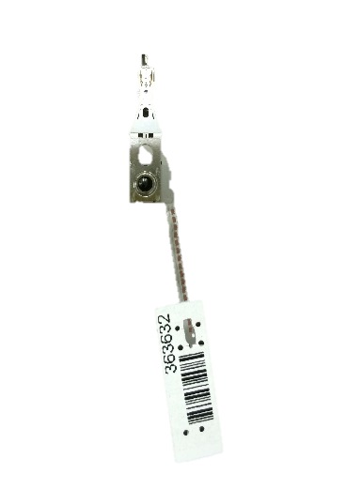
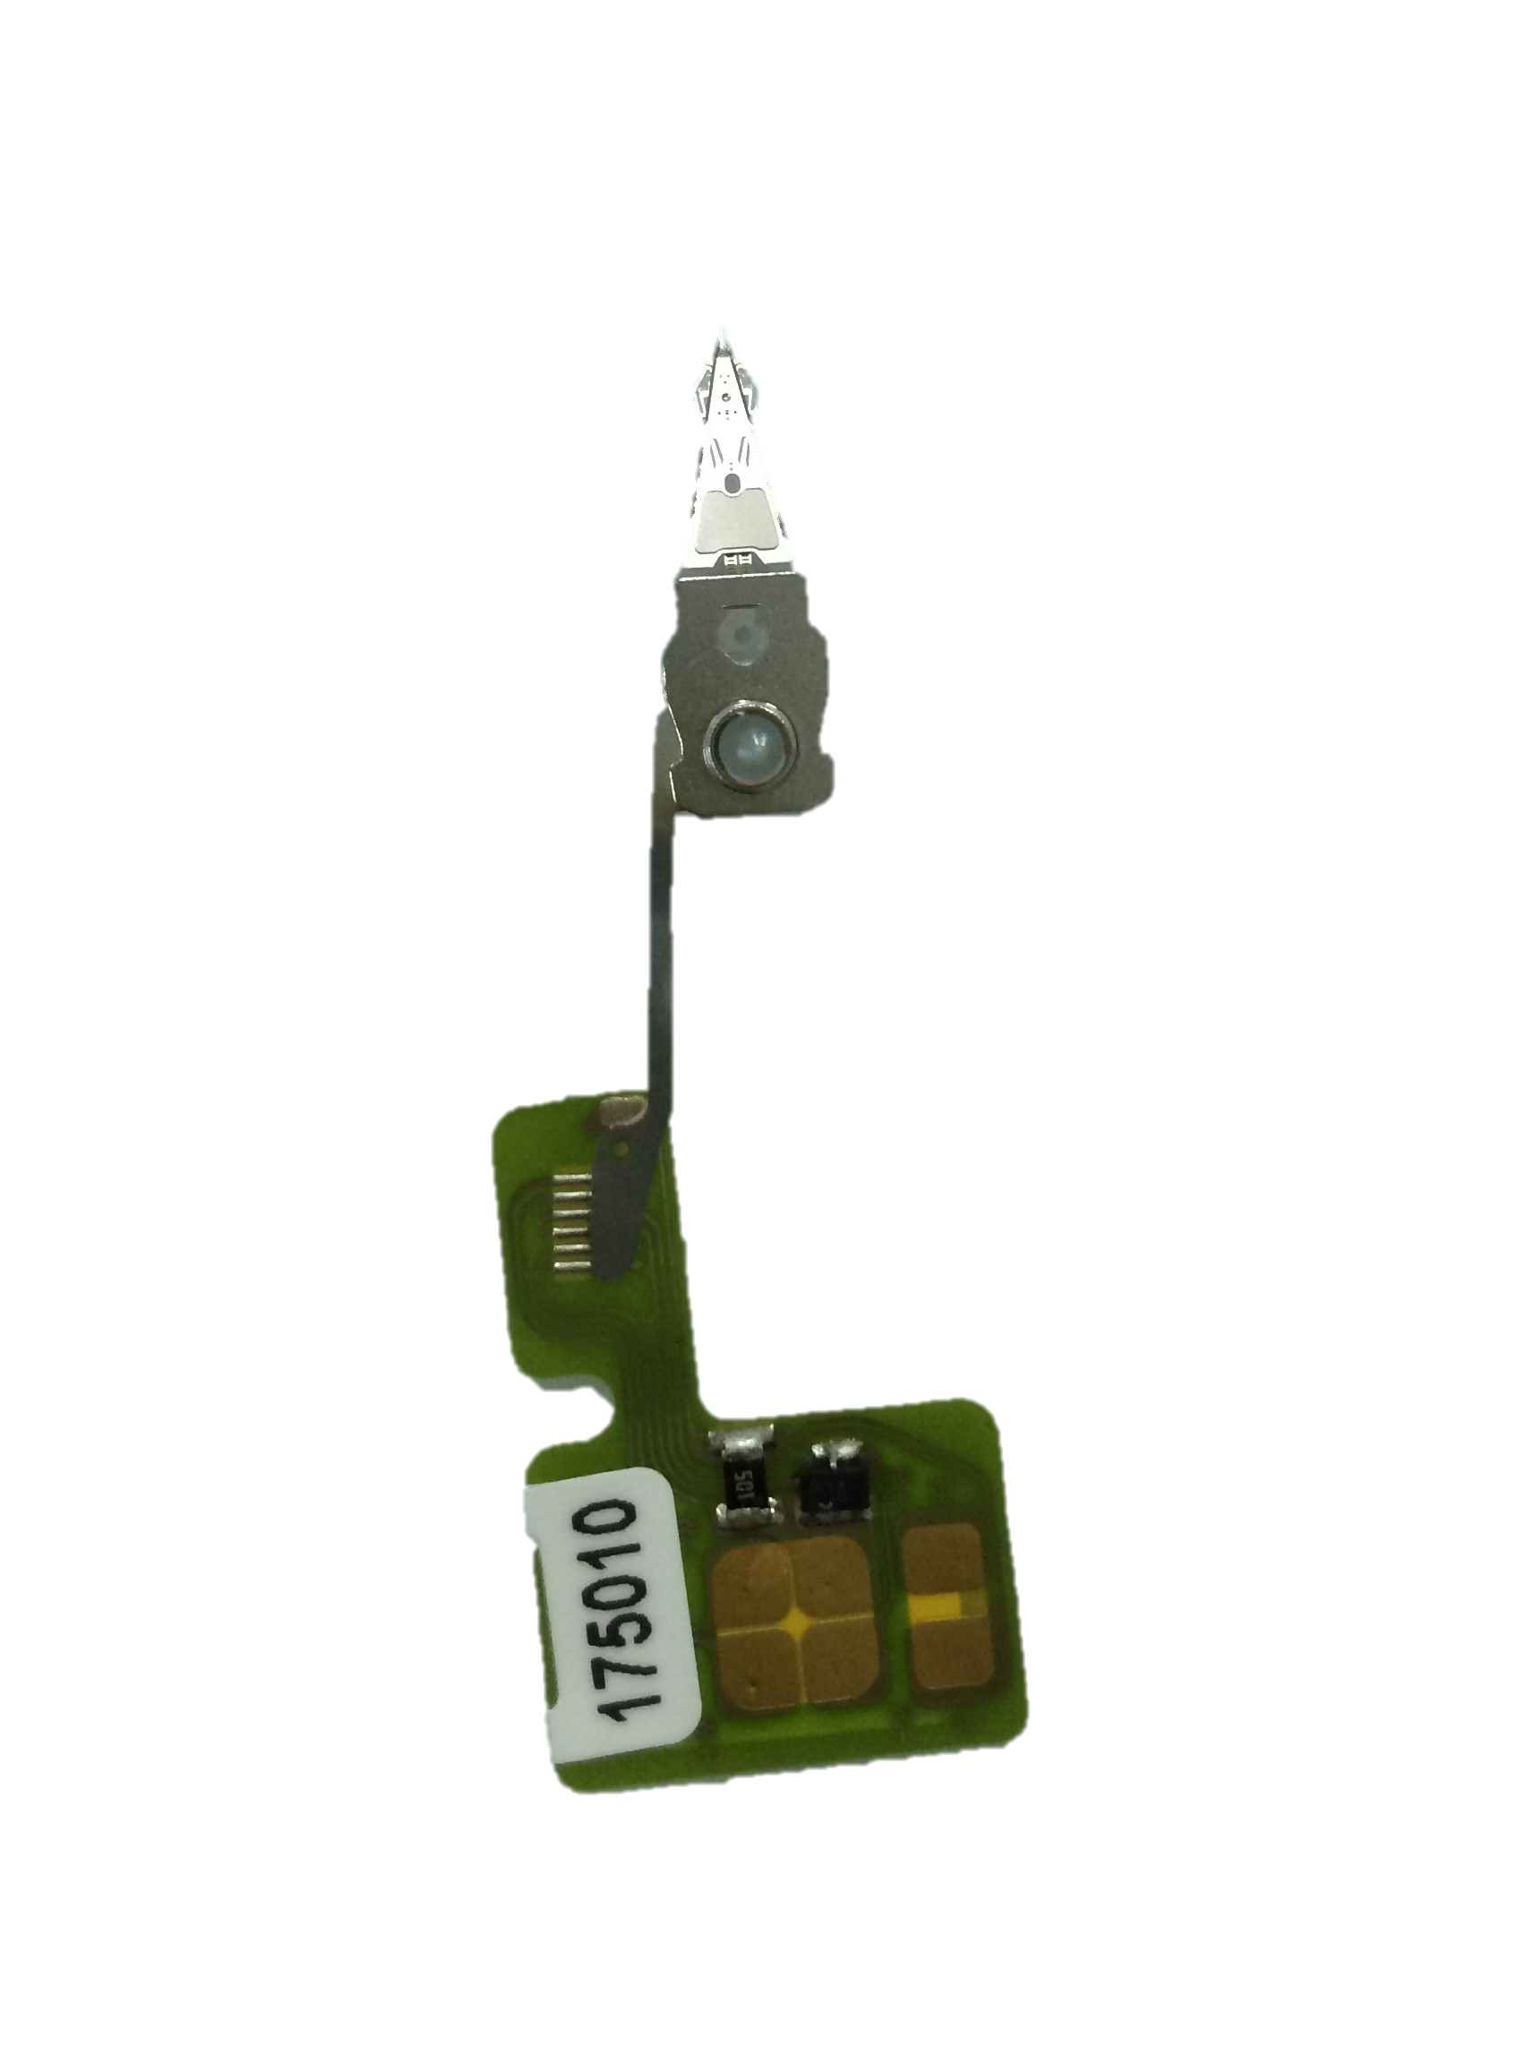
Glide
Mag
Burnish
Ufemto
Python
PG4Z
Mako
Notes:
Test需要用到的磁头有分Glide磁头，Mag磁头，Burnish磁头，Glide磁头里面分PG4Z和Ufemto，Mag磁头分Mako和Python。它们外形相像，每台机器使用的磁头类型又不一样。每天更换上百次的磁头中就可能出现更换的错误。仅仅依靠人工的监管可能会出现问题。这种极小概率的黑天鹅给我们带来了意料之外的后果。

Slide 8


Tool | Glide
TSTCEL1001 | PG4Z
TSTCEL1002 | Ufemto
TSTCEL1003 | PG4Z
TSTCEL1004 | Ufemto
Notes:
现在我们有每台机器应该安装哪些磁头的分布图，每当员工更换磁头，系统就会将登记的磁头编码和磁头的分布图进行比对。发现不匹配会产生警告通知生产现场。
通过使用程序去监管磁头更换情况，增加了系统监控的环节。这样就可以及时发现错误，大大加强了监控的效果。（贴效果图）
从而避免了黑天鹅事件的产生。

Slide 9

26 Times Found
Notes:
从去年的33周开始到现在，已经有26单磁头换错的情况被及时发现，没有造成大规模的hold料事件。

Slide 10

问题的可视化
Notes:
这方面的改善在于目标的可视化。通过可视化的方式，快速抓住要点信息。

Slide 11
原始数据
Notes:
数据库查询软件可以将数据取出来汇总，但是它仅限于此。虽然你可以从数据库中取出原始的数据，但是这些原始信息对我们往往没什么用，因为从这里根本看不出有什么规律，对我们的监管并没有什么作用。
SAS可以更进一步。它可以对数据进行加工处理，从这些零散的数据中统计出我们所关注的点。

Slide 12
Notes:
报废物料一直是我们关注的问题，持续关注报废的情况有利于对报废进行把控。通过对每种报废代码的分类，我们可以了解到每种报废代码的分布情况。

Slide 13
Notes:
此外，还可以统计每个班次的报废情况。
这些都是我们生产部希望关注的东西，但是经常需要人工去做，带来了很多不便。以前需要人为地将每次报废的数据，报废的人员，数量都填写到一张excel表，然后再加工成一张图表定期发布出来。现在也可以统计汇总，但省去了人为的部分。省去了这些重复性劳动之后，人们可以更多地将精力投入到如何更好地思考如何减少报废，而不是仅仅局限在统计。

Slide 14
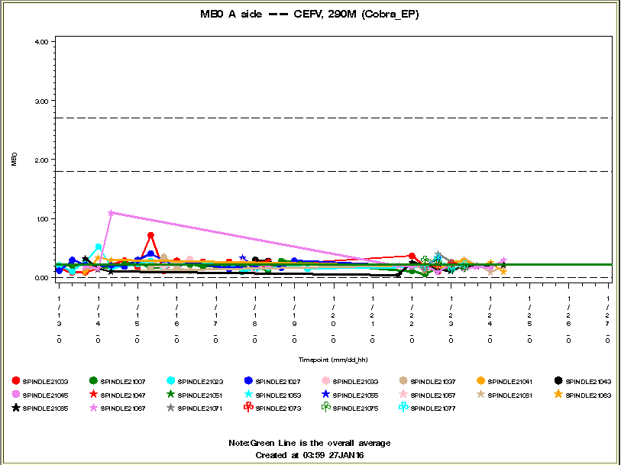
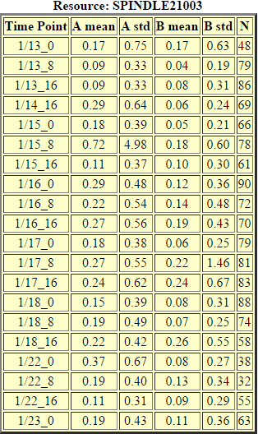
Mag测试结果跟踪
Notes:
另外一个可视化的方向是对test机器测试结果的跟踪。QA,工程部已经建立一套对Mag参数监控的系统，里面的参数结果都可以很详细地查看。
但是生产部需要的是更清晰简洁的结果，也就是正常还是不正常。

Slide 15
Mag测试结果跟踪
Notes:
High Resolution Mag Testing table enables you to check all the testing parameters in one table.
If there is any parameter out of the control standard or warning standard ,the green button will correspondingly turn red or orange, then we can take some actions to the machine. These signals can be easily monitor without checking endless monitor charts all the time. Furthermore ,by using the hyperlinks, you can jump to the specific chart you want to check, which provides huge convenience to analyze details .
如图所示，上面每一列列出了每种机器每个参数的测试结果。绿色代表在正常范围内，黄色代表了超出标准线但是没有超出控制线，红色代表超出了控制线。这些结果都可以对应到QA,工程部已经建立的系统。假如发现了参数有问题，我们的操作人员会及时停下机器，让工艺技术员进行检查分析，直到被确认机器正常才会开机。

Slide 16
意义
现在进入大数据时代（找书上的东西介绍一下）
利用公司现有的数据资源开发监控系统。这仍然是一块可以挖掘的资源。
工程部利用监控数据监控工艺参数，而我们生产部可以利用这些数据监控流程。
取代手动的过程。解放出来的时间可以让人们去关注更有价值的东西。我认为这就是计算机作为一个工具具有的意义。

Slide 17
以后还可以做的工作
Aged WIP
Rule
MVI
辅料统计
人为操作
取代手工报表。既然都是从QMF上面取得数据再加工，发布。那么就存在可以取代的地方。
To be continue

